Slide 1
Beth yw dyneiddiaeth?

Slide 2
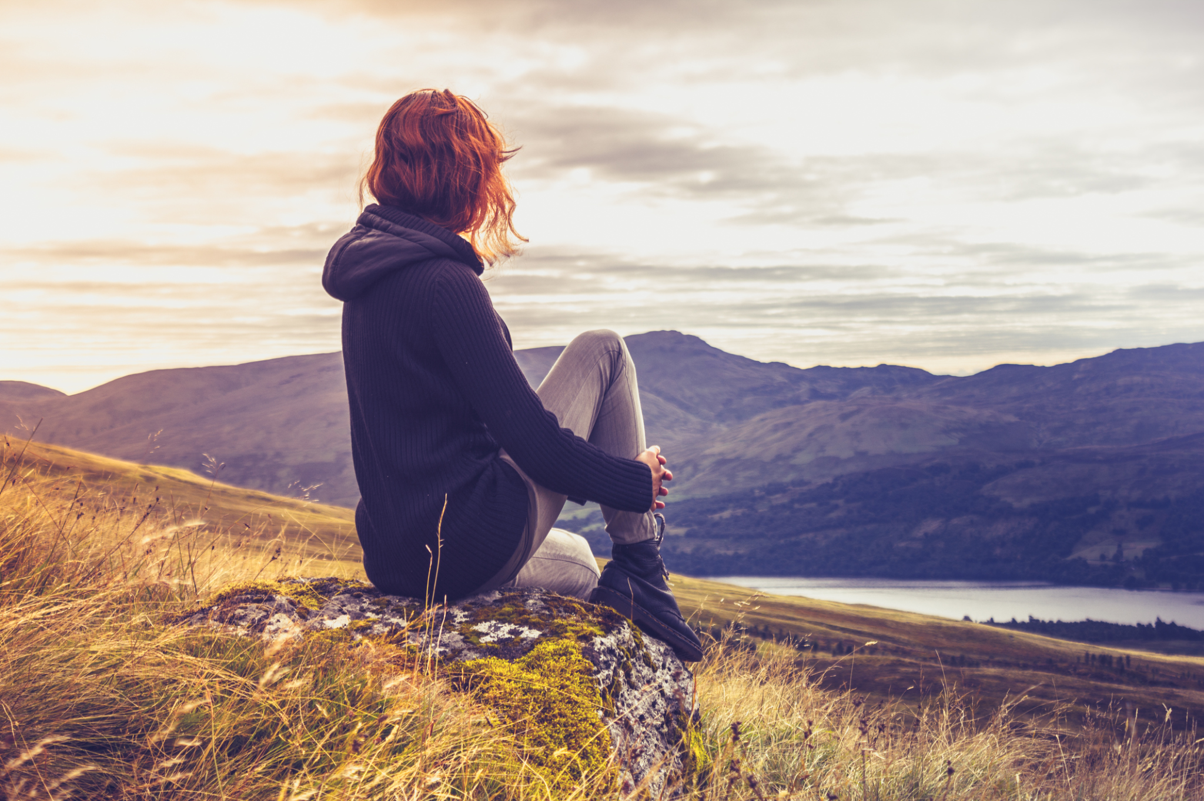

Slide 3
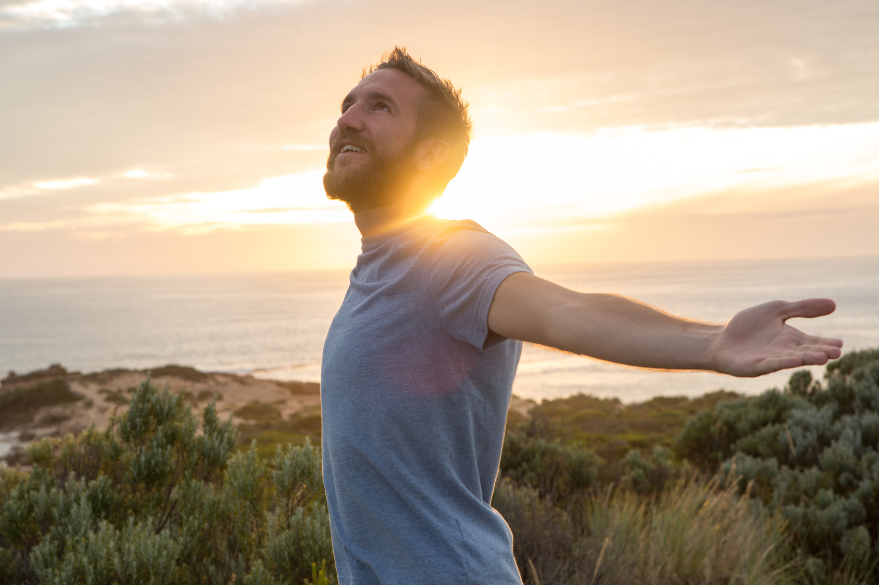

Slide 4
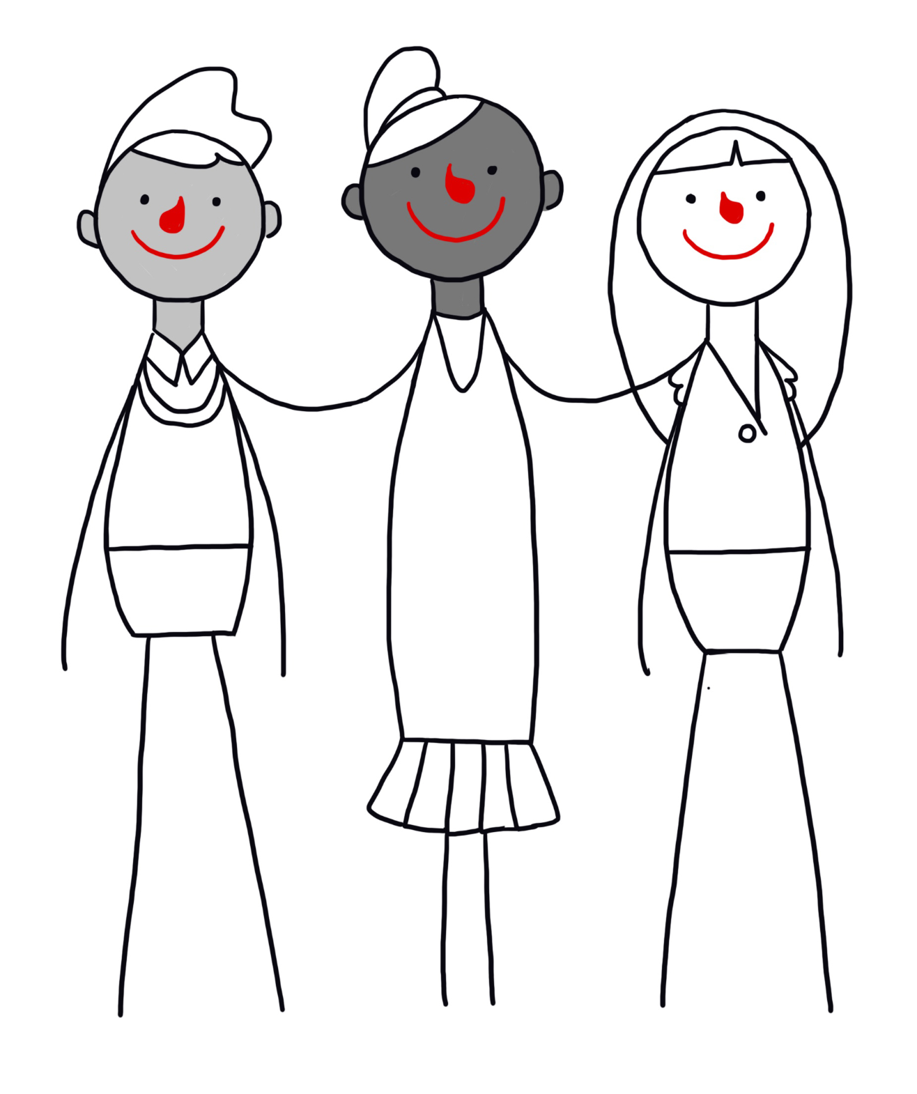
Dyneiddiaeth
Byd-olwg digrefydd neu agwedd ddigrefydd at fywyd yw dyneiddiaeth.
Mae dyneiddwyr yn credu ei bod yn bosibl byw bywyd da, hapus, ac ystyrlon heb yr angen am grefydd.

Slide 5
Arwyddair dyneiddiol
Meddyliwch dros eich hun, gweithredwch dros bawb

Slide 6
Agwedd ddyneiddiol at fywyd: crynodeb
Mae dyneiddwyr yn credu mai gwyddoniaeth sy’n cynnig y ffordd orau o ddeall y byd a dylem ni chwilio am esboniadau naturiol ar gyfer digwyddiadau (nid yw dyneiddwyr yn credu mewn duw)
Mae dyneiddiwr yn credu y dylem ni fod yn rhydd i lunio'r un bywyd sydd gennym ac y gallwn ni wneud ein bywydau ein hunain yn ystyrlon drwy geisio hapusrwydd yn y fan a'r lle, a chefnogi eraill i wneud yr un peth
Mae dyneiddwyr yn credu y dylem ni ddefnyddio empathi a bod gennym ni gyfrifoldeb i ystyried effaith ein gweithredoedd ar les pobl eraill ac anifeiliaid

Slide 7
Dyneiddiaeth
‘Mae pobl ddi-grefydd â rhagolwg dyneiddiol ar fywyd wedi bodoli ers dechrau dyniolaeth: wedi'i llywio gan dystiolaeth, wedi'i hysbrydoli gan empathi, a'i thrwytho â gobaith a rhyfeddod am y byd o'n cwmpas.'
Andrew Copson, Prif Weithredwr, Dyneiddwyr y DU

Slide 8
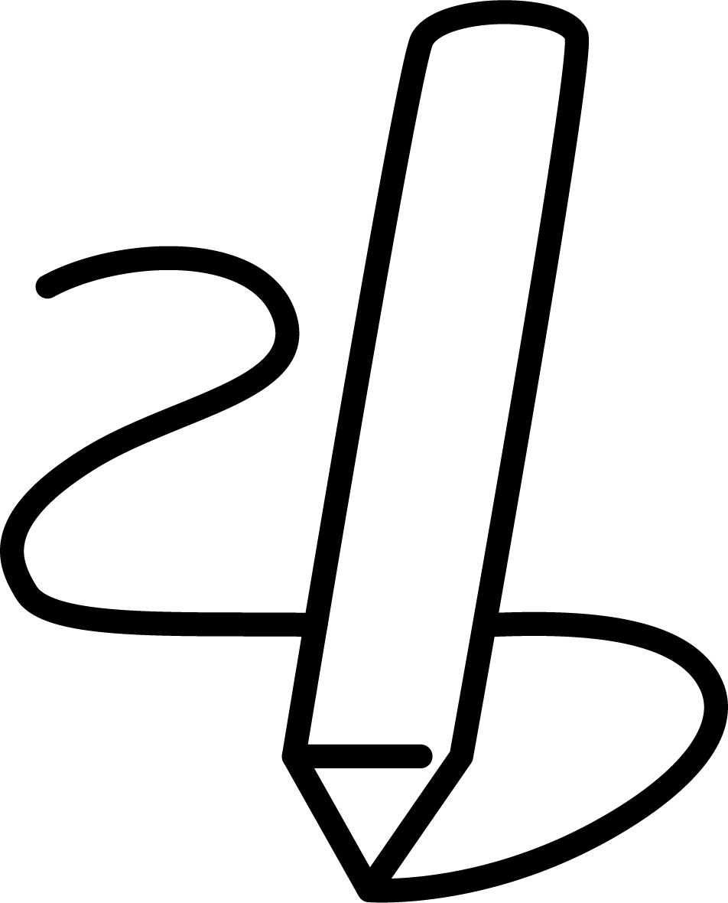
Pum nodwedd o agwedd ddyneiddiol at fywyd
Natur a photensial dynol
Defnyddio gwyddoniaeth i ddeall y byd naturiol (dim cred mewn duw)
Un bywyd a'r rhyddid i ddod o hyd i hapusrwydd
Defnyddio empathi ac ystyried effaith ein gweithredoedd
Cyfrifoldeb dynol

Slide 9
Pum nodwedd o agwedd ddyneiddiol at fywyd
1
Mae dyneiddwyr yn credu bod tarddiad bodau dynol yn un naturiol. Gwnaethom esblygu'n naturiol fel popeth byw arall. Rydym wedi esblygu llawer o alluoedd ac, os ydym yn gwneud defnydd da ohonynt, mae gennym y potensial i fyw bywyd da a hapus.

Slide 10
Pum nodwedd o agwedd ddyneiddiol at fywyd
2
Mae dyneiddwyr yn credu bod y byd yn lle naturiol heb unrhyw elfen oruwchnaturiol (byddant yn anffyddwyr neu'n agnostigiaid). Maen nhw'n credu bod gwyddoniaeth a chwilio am dystiolaeth yn rhoi'r ffordd orau o ateb ein cwestiynau am y byd.

Slide 11
Pum nodwedd o agwedd ddyneiddiol at fywyd
3
Mae dyneiddwyr yn credu mai hwn yw'r unig fywyd sydd gennym felly mae angen i ni wneud y gorau ohono. I ddyneiddwyr, nid oes un ystyr 'sylfaenol' i fywyd. Yn hytrach, ein lle ni yw gwneud ein bywydau ein hunain yn ystyrlon. Maen nhw'n credu y dylem ni fod yn rhydd i benderfynu sut yr ydym yn byw (ar yr amod nad ydym yn achosi niwed i eraill), gan geisio hapusrwydd a chefnogi eraill i wneud yr un peth.

Slide 12
Pum nodwedd o agwedd ddyneiddiol at fywyd
4
Mae dyneiddwyr yn credu bod ein gallu moesol yn tarddu o’r tu mewn i fodau dynol a'n hesblygiad fel anifail cymdeithasol. Maen nhw'n credu, y dylem ni ddefnyddio rheswm ac empathi, wrth benderfynu sut i weithredu, gan ystyried canlyniadau ein gweithredoedd a'r effaith debygol ar bobl eraill ac anifeiliaid.

Slide 13
Pum nodwedd o agwedd ddyneiddiol at fywyd
5
Mae dyneiddwyr yn credu mai bodau dynol yn unig sy'n gyfrifol am wneud y byd yn lle gwell. Mae llawer ohonyn nhw’n ymgyrchu dros gydraddoldeb, hawliau dynol, a seciwlariaeth. Mae llawer ohonyn nhw’n dathlu'r cynnydd y mae'r ddynoliaeth wedi'i wneud, ond yn cydnabod y gwaith sydd eto i'w wneud.

Slide 14
Pum nodwedd o agwedd ddyneiddiol at fywyd
Mae dyneiddwyr yn credu bod tarddiad bodau dynol yn un naturiol. Gwnaethom esblygu'n naturiol fel popeth byw arall. Rydym wedi esblygu llawer o alluoedd ac, os ydym yn gwneud defnydd da ohonynt, mae gennym y potensial i fyw bywyd da a hapus.
Mae dyneiddwyr yn credu bod y byd yn lle naturiol heb unrhyw elfen oruwchnaturiol (byddant yn anffyddwyr neu'n agnostigiaid). Maen nhw'n credu bod gwyddoniaeth a chwilio am dystiolaeth yn rhoi'r ffordd orau o ateb ein cwestiynau am y byd.
Mae dyneiddwyr yn credu mai hwn yw'r unig fywyd sydd gennym felly mae angen i ni wneud y gorau ohono. I ddyneiddwyr, nid oes un ystyr 'sylfaenol' i fywyd. Yn hytrach, ein lle ni yw gwneud ein bywydau ein hunain yn ystyrlon. Maen nhw'n credu y dylem ni fod yn rhydd i benderfynu sut yr ydym yn byw (ar yr amod nad ydym yn achosi niwed i eraill), gan geisio hapusrwydd a chefnogi eraill i wneud yr un peth.
Mae dyneiddwyr yn credu bod ein gallu moesol yn tarddu o’r tu mewn i fodau dynol a'n hesblygiad fel anifail cymdeithasol. Maen nhw'n credu, y dylem ni ddefnyddio rheswm ac empathi, wrth benderfynu sut i weithredu, gan ystyried canlyniadau ein gweithredoedd a'r effaith debygol ar bobl eraill ac anifeiliaid.
Mae dyneiddwyr yn credu mai bodau dynol yn unig sy'n gyfrifol am wneud y byd yn lle gwell. Mae llawer ohonyn nhw’n ymgyrchu dros gydraddoldeb, hawliau dynol, a seciwlariaeth. Mae llawer ohonyn nhw’n dathlu'r cynnydd y mae'r ddynoliaeth wedi'i wneud, ond yn cydnabod y gwaith sydd eto i'w wneud.

Slide 15
Anffyddiaeth ac agnostigiaeth
'Anffyddiwr' = rhywun nad yw'n credu mewn duw
'Agnostig' = rhywun sy'n derbyn na allwn ni wybod a yw duw yn bodoli ai peidio

Slide 16
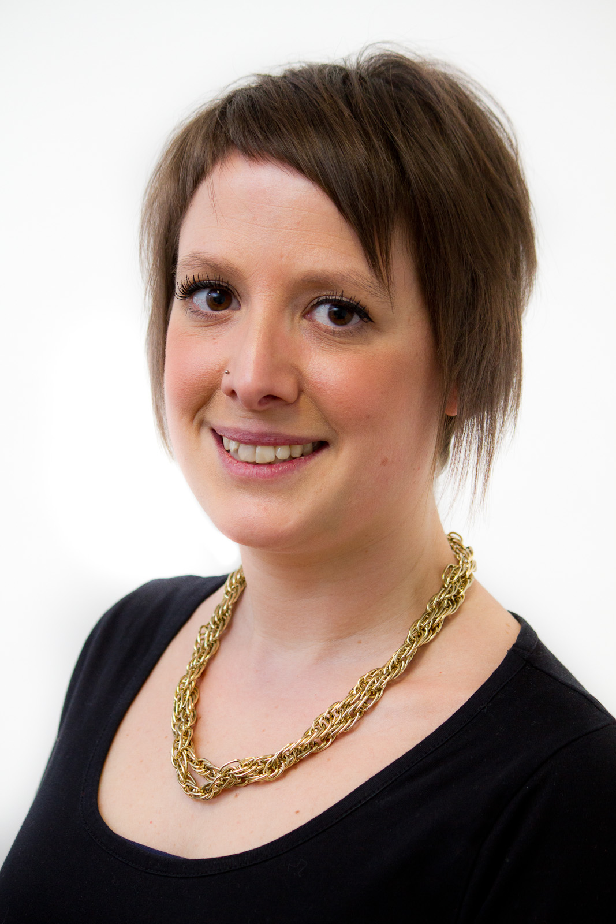
Mwy nag anffyddiaeth
'I mi, mae dyneiddiaeth yn fath o anffyddiaeth a mwy.'
Naomi Phillips, dyneiddiwr
'Mae dyneiddiaeth i mi wedi bod yn gadarnhaol erioed. Nid ydym yn diffinio ein hunain yn ôl yr hyn nad ydym yn ei gredu, sef yr hyn roeddwn i wedi'i wneud erioed cyn darganfod dyneiddiaeth.'
Ste Richardsson, dyneiddiwr

Slide 17
Y Bod Dynol Hapus
Dathlu bod yn ddynol
Dathlu'r hyn y gall bodau dynol ei wneud
Dathlu ein bod ni'n gallu bod yn hapus

Slide 18
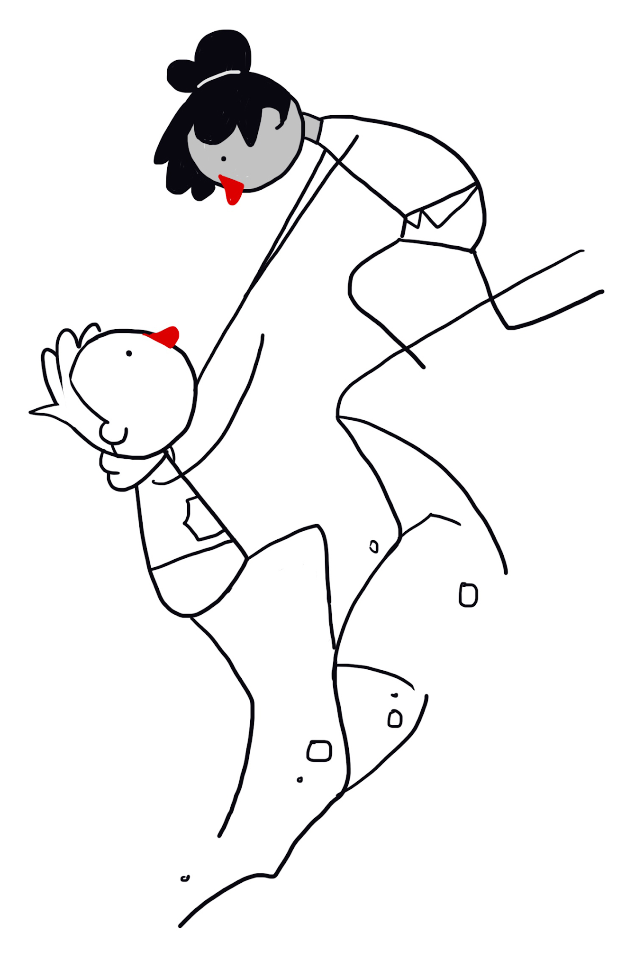
Y Rheol Aur
'Trin pobl eraill fel yr hoffech gael eich trin yn eu sefyllfa nhw.'
'Peidiwch â thrin pobl eraill mewn ffordd na hoffech chi gael eich trin eich hun.'

Slide 19
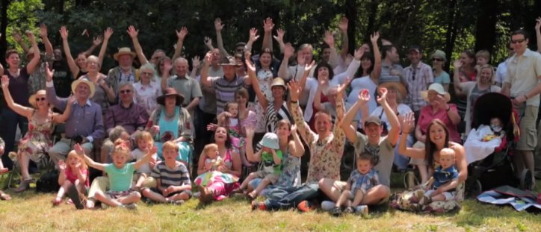
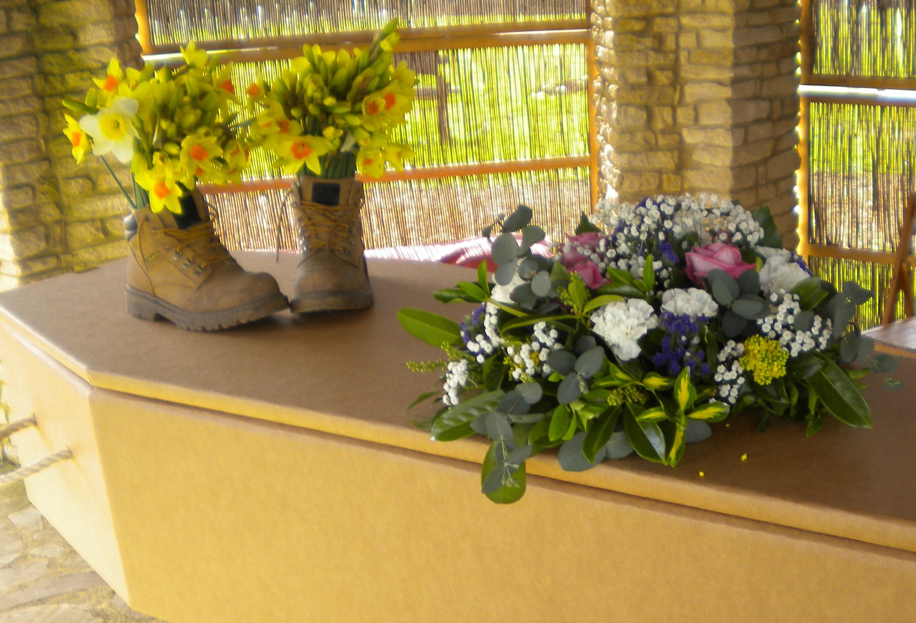
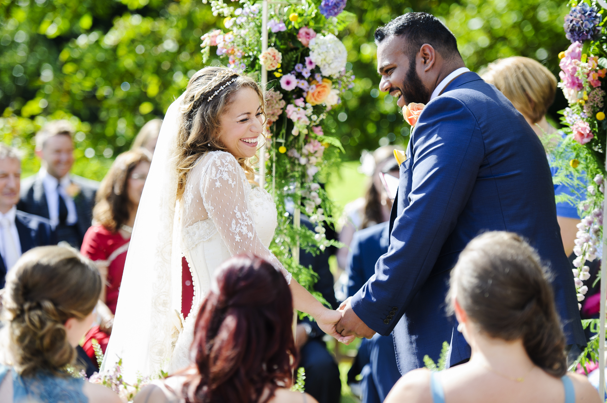
Seremonïau dyneiddiol

Slide 20
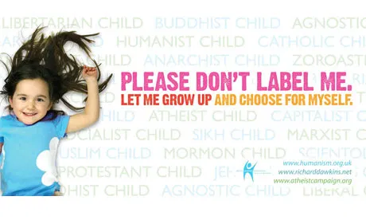
Rhyddid cred
'Mae'r rhan fwyaf o bobl yr wyf i wedi gweithio gyda nhw i drefnu seremonïau enwi [dyneiddiol] wedi dewis y ffordd honno i groesawu eu plentyn oherwydd eu bod nhw eisiau i'w plentyn fod yn rhydd i benderfynu drostyn nhw eu hunain, pan fyddan nhw'n ddigon hen, yr hyn y maen nhw'n credu ynddo neu ddim yn credu ynddo'
Hannah, gweinyddwr seremonïau dyneiddiol
Peidwch â rhoi label arnaf i
Gadewch i Mi Dyfu A Phenderfynu Drosof Fy Hun
Notes:
Please Don't Label Me Peidwch â rhoi label arnaf i
Let Me Grow Up And Choose For Myself Gadewch i Mi Dyfu A Phenderfynu Drosof Fy Hun

Slide 21
Bod yn ddyneiddiwr
'Gall bod yn ddyneiddiwr fod yn heriol. Mae'n golygu, wrth benderfynu beth i'w gredu neu sut i weithredu, mae'n rhaid i chi feddwl drosoch chi eich hun. Mae'n rhaid i chi gymryd cyfrifoldeb am eich bywyd eich hun. Mae'n rhaid i chi dderbyn beth sydd i rai, yn ffeithiau anghyfforddus am wirionedd. Ond gall hefyd fod yn hynod werth chweil. Gall fod yn rhyddhaol a gwella bywyd.'
Sandi Toksvig, darlledwr a Noddwr Dyneiddwyr y DU

Slide 22
Bod yn ddyneiddiwr
'Yr hyn y mae bod yn ddyneiddiwr yn ei olygu i mi yw sefyll gyda'r ddynoliaeth, sefyll wedi’ch ysbrydoli gan hawliau dynol a gwerthoedd dynol... Ffordd o feddwl a byw yw dyneiddiaeth sy'n pwysleisio effaith bodau dynol. Mae dyneiddiaeth yn pwysleisio'r ffaith ein bod ni, fodau dynol, yn gallu newid y byd.' Leo Igwe, Cymdeithas Dyneiddwyr Nigeria

Slide 23
Arwyddair dyneiddiol
Meddyliwch dros eich hun, gweithredwch dros bawb

Slide 24
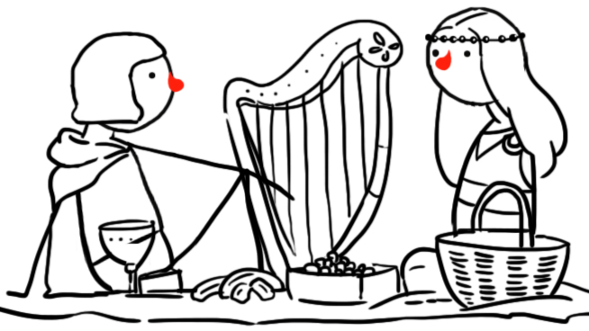
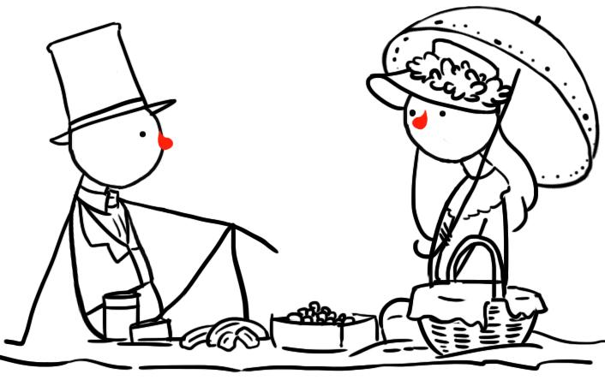
Hanes dyneiddiaeth
Mae syniadau dyneiddiol i'w gweld dros 2000 o flynyddoedd yn ôl yn yr Hen India, Tsieina, a Gwlad Groeg.
Daeth syniadau dyneiddiol yn fwyfwy poblogaidd yn ystod cyfnod o'r enw yr Oleuedigaeth yn y 18fed ganrif.
Heddiw mae miliynau o ddyneiddwyr ledled y byd.

Slide 25
Faint o bobl ddigrefydd sydd?
Mae 52% (dros hanner) poblogaeth y DU yn ddigrefydd
52% Digrefydd
12% Anglicanaidd
7% Catholig
19% Cristion Arall
9% Arall
Arolwg Agweddau Cymdeithasol Prydain (2018)
Notes:
British Social Attitudes Survey finds that 52% of Britons are non-religious - Mae Arolwg Agweddau Cymdeithasol Prydain yn canfod bod 52% o Brydeinwyr yn ddigrefydd
Breakdown - Dadansoddiad Non-religious - Digrefydd
Anglican - Anglicanaidd Catholic - Catholig
Other Christian - Cristnogol arall
Other - Arall
Ffynhonnell: British Social Attitudes Survey 36. National Centre for Social Research

Slide 26
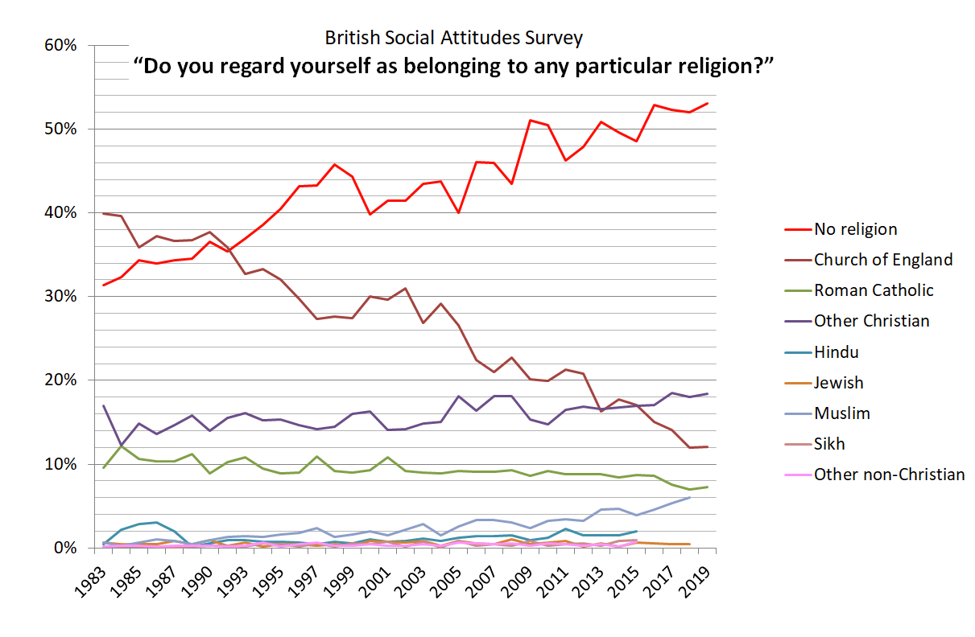
Faint o bobl ddigrefydd sydd?
Arolwg Agweddau Cymdeithasol Prydain
“Ydych chi'n ystyried eich bod yn perthyn i unrhyw grŵp crefyddol penodol?”
Digrefydd
Eglwys Lloegr
Eglwys Gatholig Rufeinig
Cristonol arall
Hindŵaidd
Iddewig
Mwslimaidd
Sikhaidd
di-Gristion arall
Noder: nid oes data ar gael ar gyfer rhai crefyddau yn y blynyddoedd diwethaf
Ffynhonnell: British Social Attitudes Survey, NatCen
Notes:
British Social Attitudes Survey - Arolwg Agweddau Cymdeithasol Prydain
“Do you regard yourself as belonging to any particular religious group?” - Ydych chi'n ystyried eich bod yn perthyn i unrhyw grŵp crefyddol penodol?”
No religion - Digrefydd
Church of England - Eglwys Lloegr
Roman Catholic - Eglwys Gatholig Rufeinig
Other Christian - Cristonol arall
Hindu - Hindŵaidd
Jewish - Iddewig
Muslim - Mwslimaidd
Sikh - Sikhaidd
Other non-Christian - di-Gristion arall
Note: no data available for some religions in most recent years - Noder: nid oes data ar gael ar gyfer rhai crefyddau yn y blynyddoedd diwethaf
Ffynhonnell: British Social Attitudes Survey 36. NatCen

Slide 27
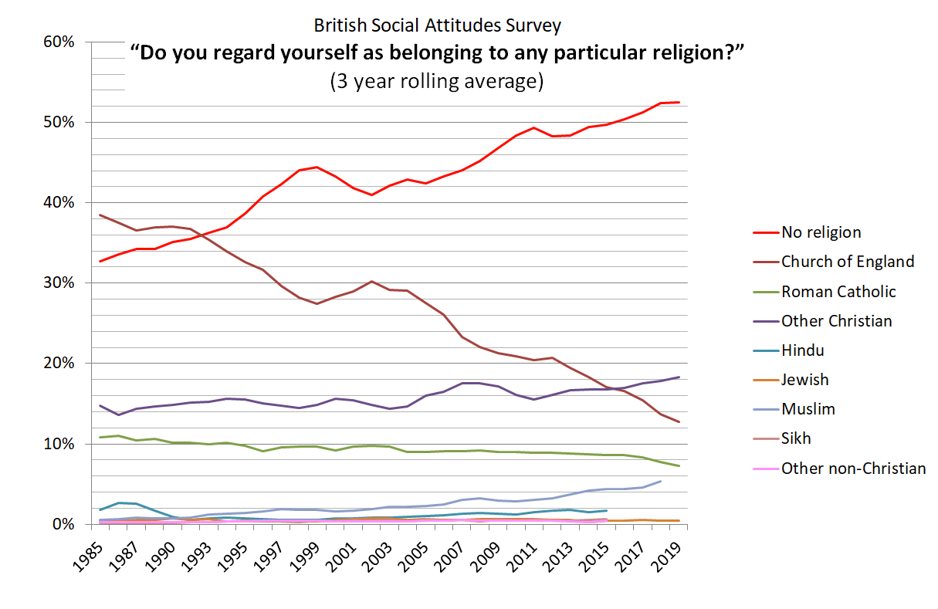
Faint o bobl ddigrefydd sydd?
Arolwg Agweddau Cymdeithasol Prydain
“Ydych chi'n ystyried eich bod yn perthyn i unrhyw grŵp crefyddol penodol?”
(Rhaglen dreigl 3 blynedd)
Digrefydd
Eglwys Lloegr
Eglwys Gatholig Rufeinig
Cristonol arall
Hindŵaidd
Iddewig
Mwslimaidd
Sikhaidd
di-Gristion arall
Noder: nid oes data ar gael ar gyfer rhai crefyddau yn y blynyddoedd diwethaf
Ffynhonnell: British Social Attitudes Survey, NatCen
Notes:
British Social Attitudes Survey - Arolwg Agweddau Cymdeithasol Prydain
“Do you regard yourself as belonging to any particular religious group?” - Ydych chi'n ystyried eich bod yn perthyn i unrhyw grŵp crefyddol penodol?”
(3 year rolling programme) - (Rhaglen dreigl 3 blynedd)
No religion - Digrefydd
Church of England - Eglwys Lloegr
Roman Catholic - Eglwys Gatholig Rufeinig
Other Christian - Cristonol arall
Hindu - Hindŵaidd
Jewish - Iddewig
Muslim - Mwslimaidd
Sikh - Sikhaidd
Other non-Christian - di-Gristion arall
Note: no data available for some religions in most recent years - Noder: nid oes data ar gael ar gyfer rhai crefyddau yn y blynyddoedd diwethaf
Ffynhonnell: British Social Attitudes Survey 36. NatCen

Slide 28
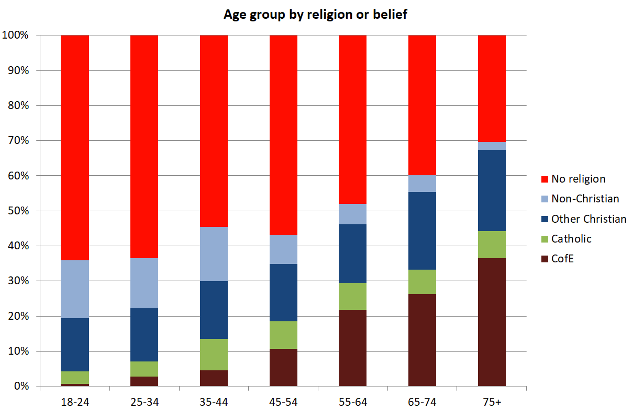
Faint o bobl ddigrefydd sydd?
Grŵp oedran yn ôl crefydd neu gred
Digrefydd
Anghristnogol
Cristnogol arall
Catholig
Eglwys Lloegr
Ffynhonnell: British Social Attitudes Survey (2018), NatCen
Notes:
Age group by religion or belief - Grŵp oedran yn ôl crefydd neu gred No religion - Digrefydd
Non-Christian - Anghristnogol
Other Christian - Cristnogol arall
Catholic - Catholig
CofE – Eglwys Lloegr
Ffynhonnell: British Social Attitudes Survey 36. NatCen

Slide 29
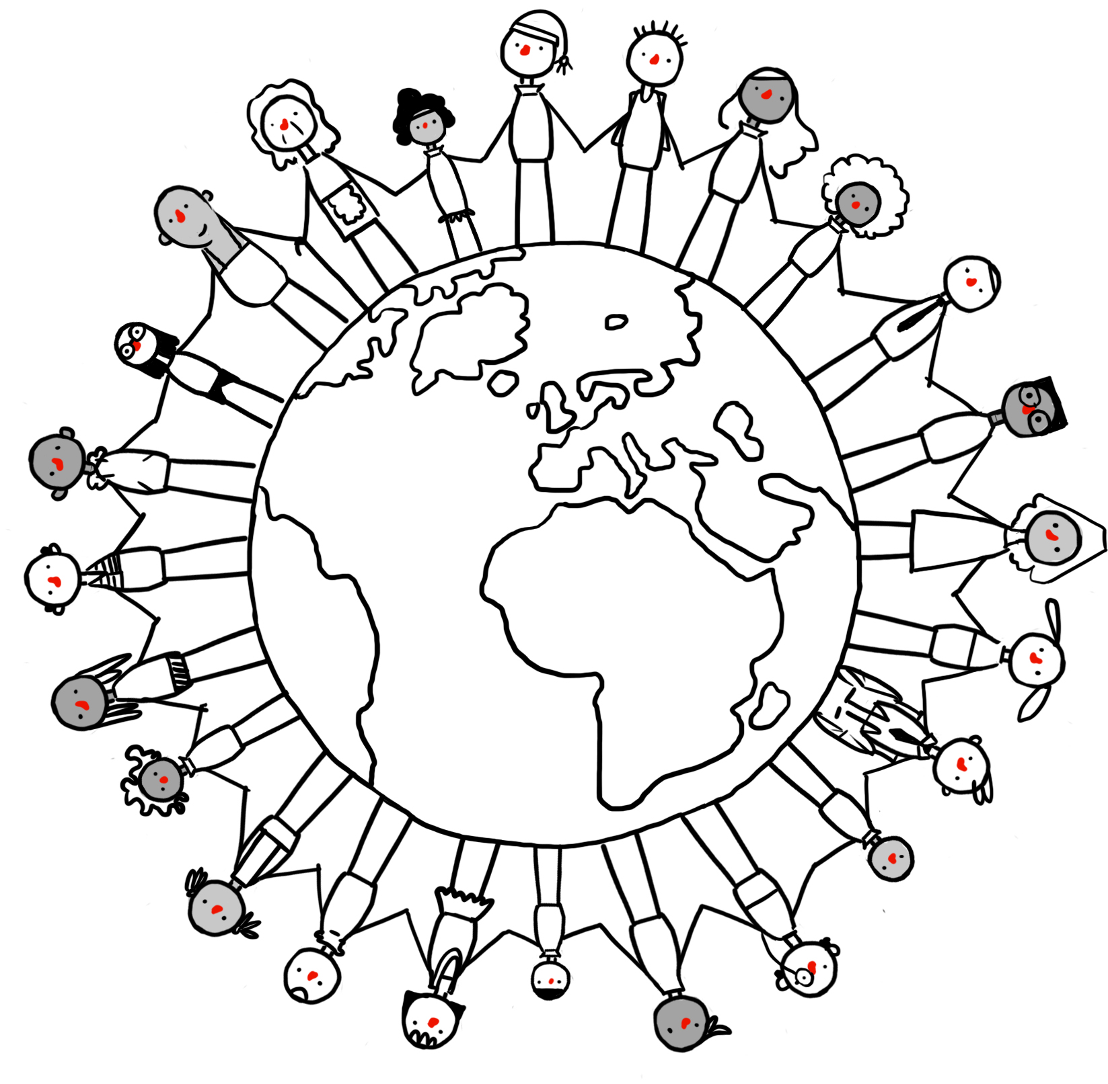
Faint o ddyneiddwyr sydd?
Mae miliynau o bobl yn y DU a ledled y byd yn rhannu credoau dyneiddiol.
Mae tua 5% o bobl y DU yn defnyddio'r label 'dyneiddiwr' i ddisgrifio'u hunain Mae llawer mwy (tua 20%) yn rhannu credoau a gwerthoedd dyneiddiol
Mae yna ddyneiddwyr a sefydliadau dyneiddiol ledled y byd – yn Ewrop, Affrica, Asia, a'r Amerig.

Slide 30
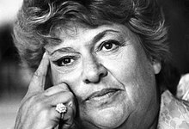
Darganfod dyneiddiaeth
'Roeddwn i'n ddyneiddiwr heb yn wybod i mi am flynyddoedd lawer cyn i mi ddod o hyd i Gymdeithas Dyneiddwyr Prydain – pan wnes i, roedd hi fel dod o hyd i ryw fath o gartref. Dyma bobl ag amrywiaeth o safbwyntiau a oedd yn cyfateb i fy rhai i.'
Claire Rayner, cyn Is-Lywydd Dyneiddwyr y DU

Slide 31
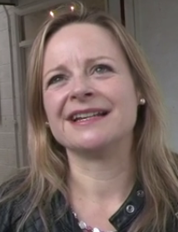
Darganfod dyneiddiaeth
'Nid oeddwn i wir wedi sylweddoli fy mod i'n ddyneiddiwr nes i mi fynd i angladd dyneiddiol a dechreuais ddarllen am ddyneiddiaeth ac roeddwn i'n meddwl bod yr athroniaeth yma'n gweddu'n union i mi.'
Michelle Beckett
'Nid wyf i'n credu fy mod i hyd yn oed wedi clywed y gair dyneiddiaeth nes i mi weld swydd yn cael ei hysbysebu ar gyfer swyddog materion cyhoeddus yng Nghymdeithas Dyneiddwyr Prydain. Dechreuais ddarllen mwy am ddyneiddiaeth a dyna pryd y gwnes i sylweddoli mai dyna fy nghredoau i yn union.'
Naomi Phillips
'Gwnes i benderfynu bod yn ddyneiddiwr yn eithaf hwyr mewn bywyd. Cefais fagwraeth grefyddol ac yna gwnes i ddarganfod anffyddiaeth fel y mae llawer o bobl yn ei wneud. Ond doedd anffyddiaeth ddim yn ddigon i mi. Roedd yn fy niffinio mewn ffordd negyddol drwy ddweud rhywbeth nad oeddwn i'n ei gredu. Pan ddes i o hyd i ddyneiddiaeth roedd yn ddarganfyddiad hyfryd oherwydd gallwn i ddisgrifio fy hun o'r diwedd â gair a oedd yn bositif ac yn dweud llawer am yr hyn rwy'n ei gredu.'
Alex Williams

Slide 32
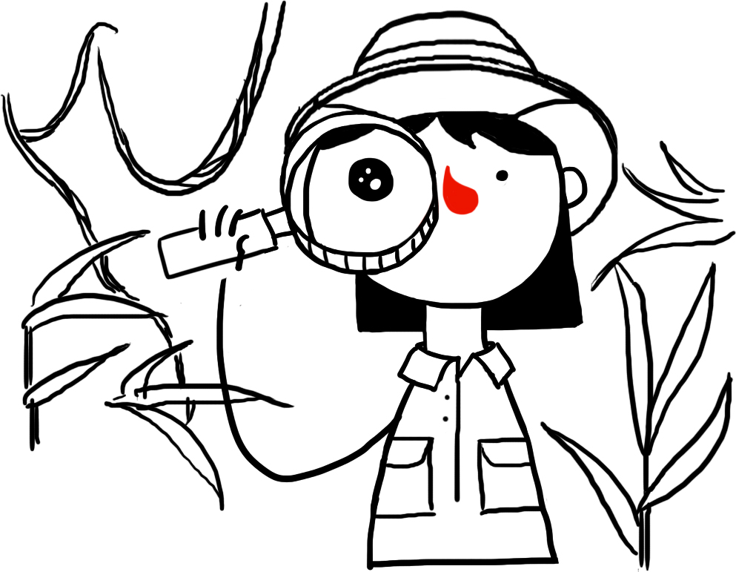
Dyneiddiaeth: diagram Venn
Mae agwedd ddyneiddiol at fywyd yn cynnwys tair cred greiddiol am y byd, ein potensial dynol, a sut y dylem ni weithredu.
Mae'r byd yn lle naturiol ac, wrth geisio’i ddeall, dylem ni ddefnyddio gwyddoniaeth i chwilio am esboniadau naturiol (nid oes tystiolaeth wyddonol o dduw, bywyd ar ôl marwolaeth, nac unrhyw rymoedd goruwchnaturiol).
Mae gennym y potensial i fyw bywydau hapus, boddhaus, ac ystyrlon.
Dylem ni weithredu mewn ffyrdd sy'n cefnogi lles bodau dynol eraill ac anifeiliaid ymdeimladol.

Slide 33
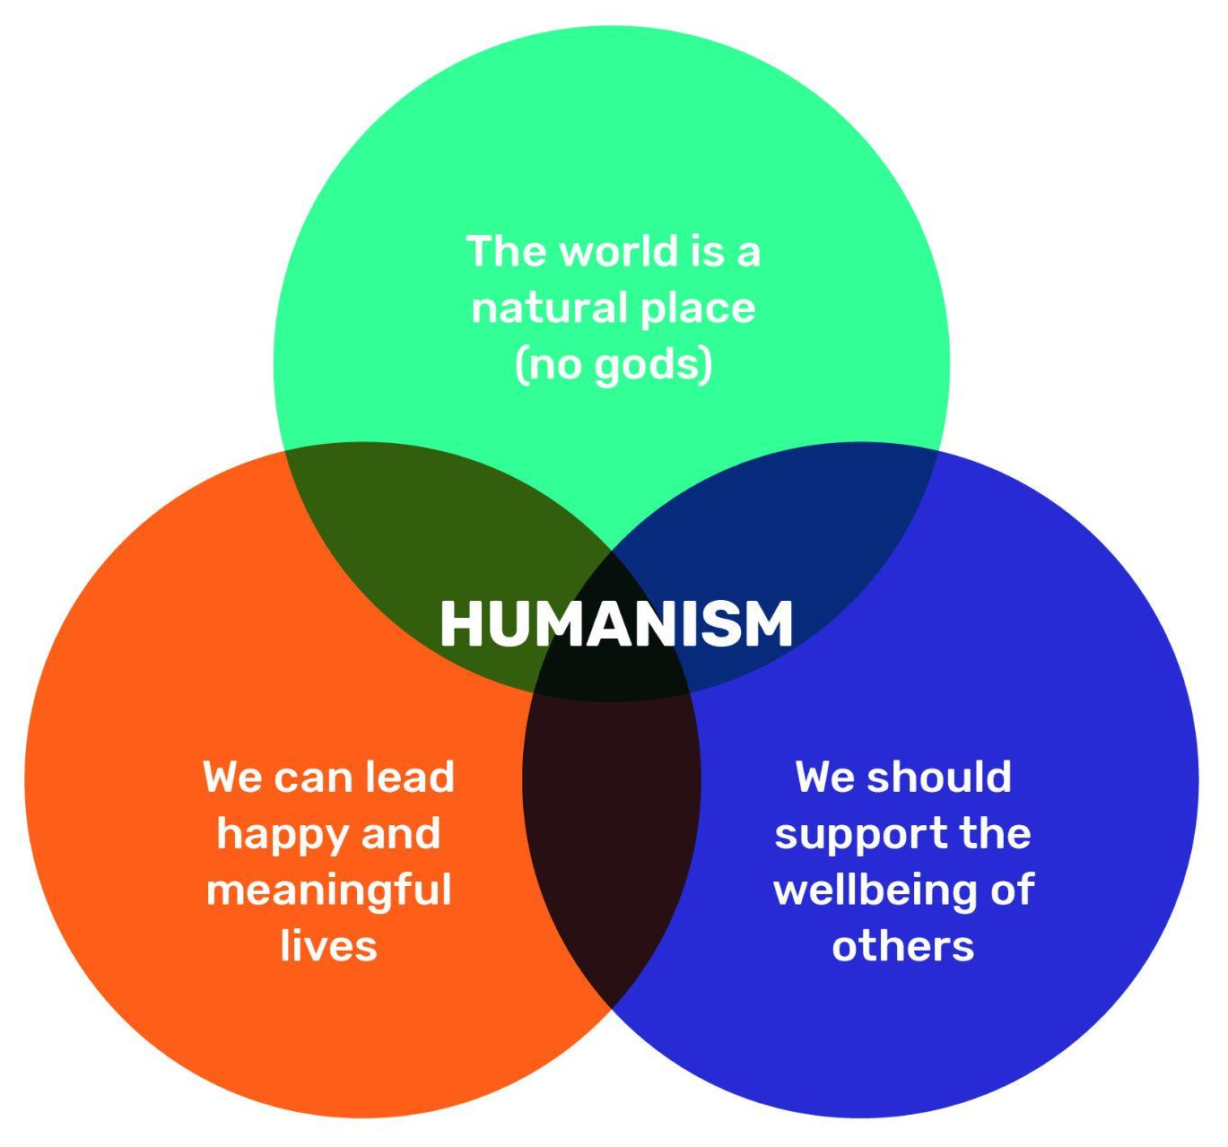
Dyneiddiaeth: diagram Venn
Mae dyneiddiaeth yng nghanol y diagram Venn hwn o gredoau
Mae'r byd yn lle naturiol (dim duwiau)
Dyneiddiaeth
Dylem ni gefnogi lles pobl eraill
Gallwn ni fyw bywydau hapus ac ystyrlon
Notes:
Humanism - Dyneiddiaeth
The world is a natural place (no gods) - Mae'r byd yn lle naturiol (dim duwiau)
We can lead happy and meaningful lives - Gallwn ni fyw bywydau hapus ac ystyrlon
We should support the wellbeing of others - Dylem ni gefnogi lles pobl eraill

Slide 34
Dyneiddiaeth: diagram Venn
Mae'r byd yn lle naturiol (dim duwiau)
Ym mhob un o'r cylchoedd hyn gall fod anghytuno ymhlith dyneiddwyr…
ynghylch sut yn union i esbonio rhai ffenomenau naturiol - er y bydd cytundeb cyffredinol bod gwyddoniaeth yn rhoi'r ffordd orau o ateb cwestiynau o'r fath.
ynghylch y ffordd orau o wneud ein hunain yn hapus a'n bywydau'n ystyrlon – er y bydd cytundeb fel arfer y dylem ni fod yn rhydd i ddewis.
ynghylch sut y gallwn ni gefnogi lles eraill orau a pha achosion i’w blaenoriaethu.
Dyneiddiaeth
Gallwn ni fyw bywydau hapus ac ystyrlon
Dylem ni gefnogi lles pobl eraill
Notes:
Humanism - Dyneiddiaeth
The world is a natural place (no gods) - Mae'r byd yn lle naturiol (dim duwiau)
We can lead happy and meaningful lives - Gallwn ni fyw bywydau hapus ac ystyrlon
We should support the wellbeing of others - Dylem ni gefnogi lles pobl eraill

Slide 35
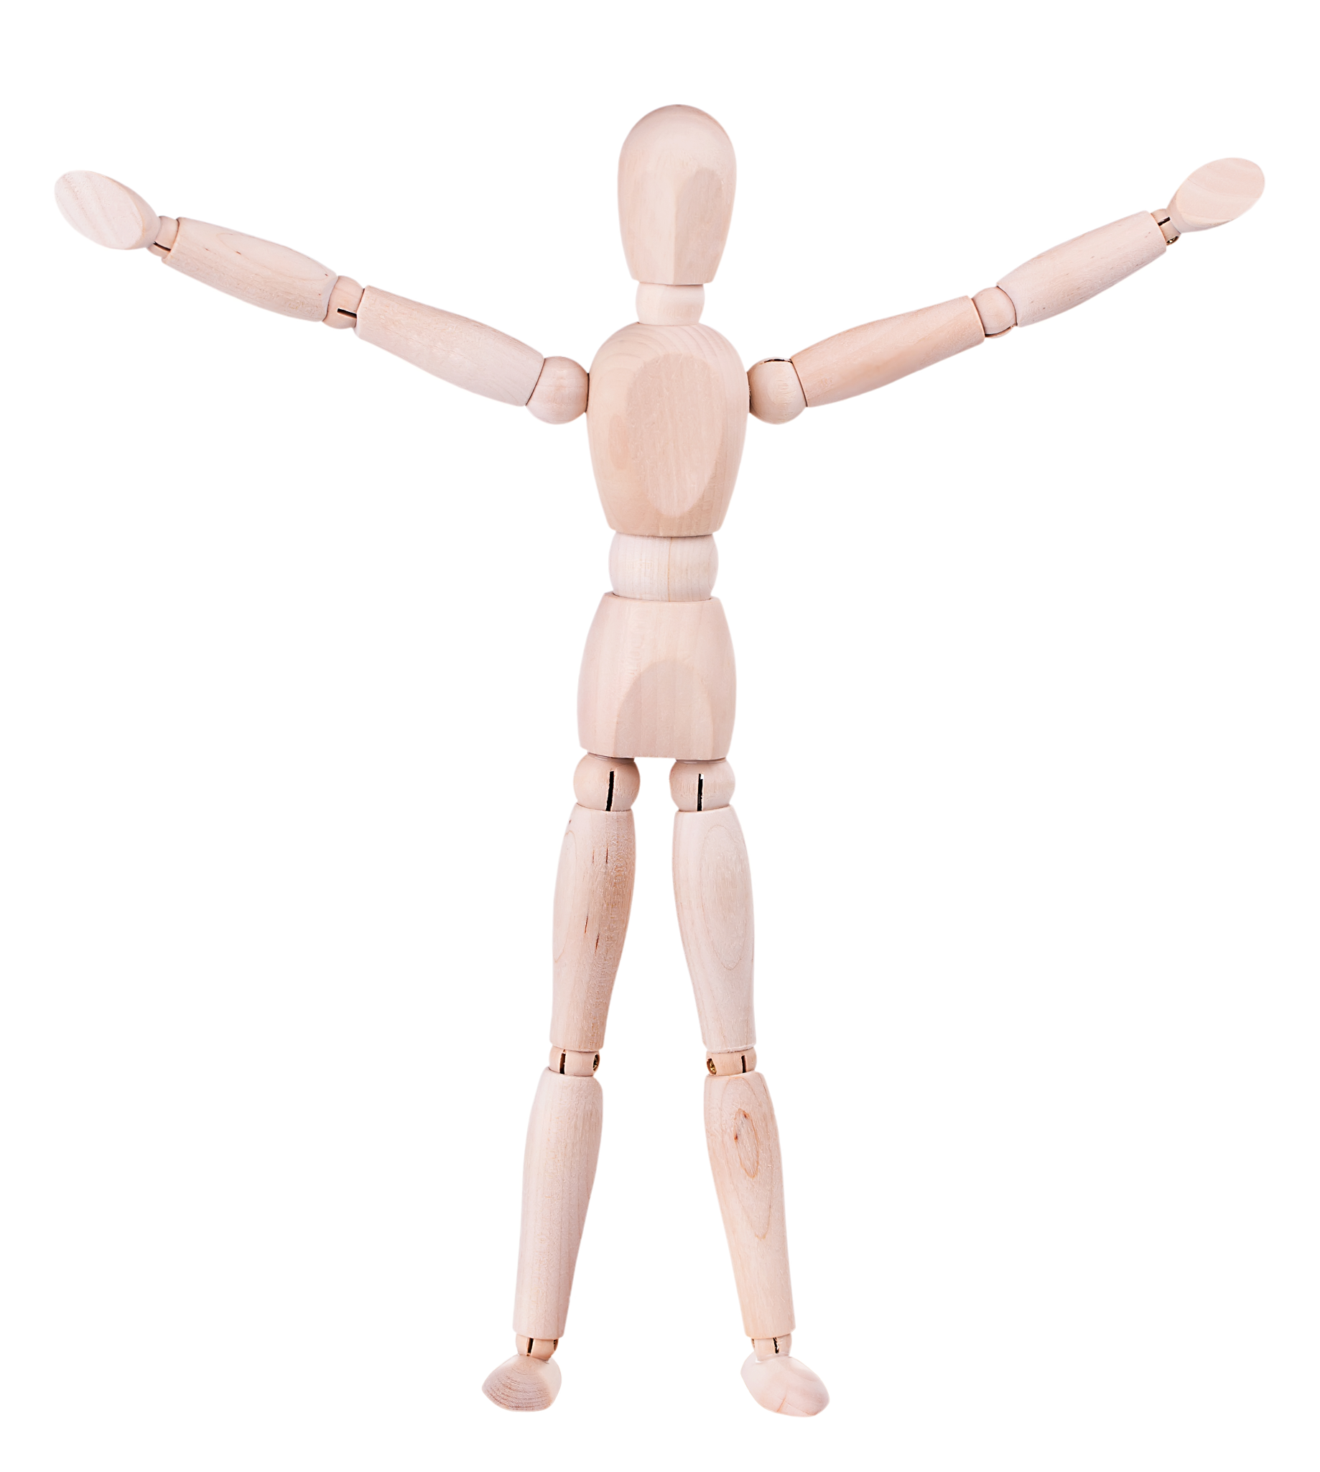
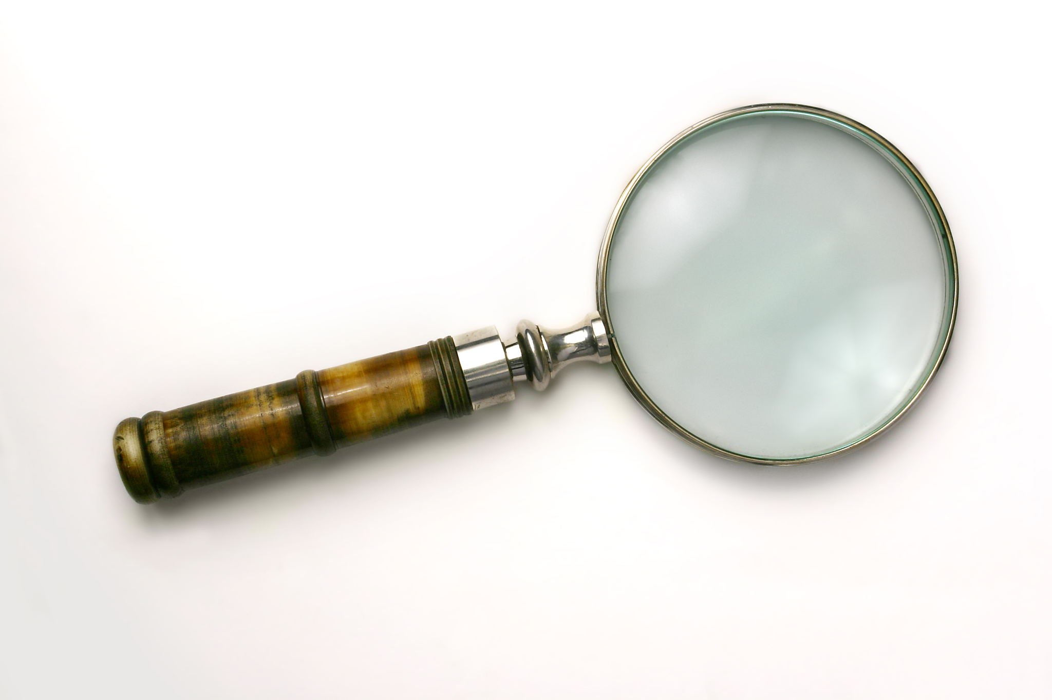
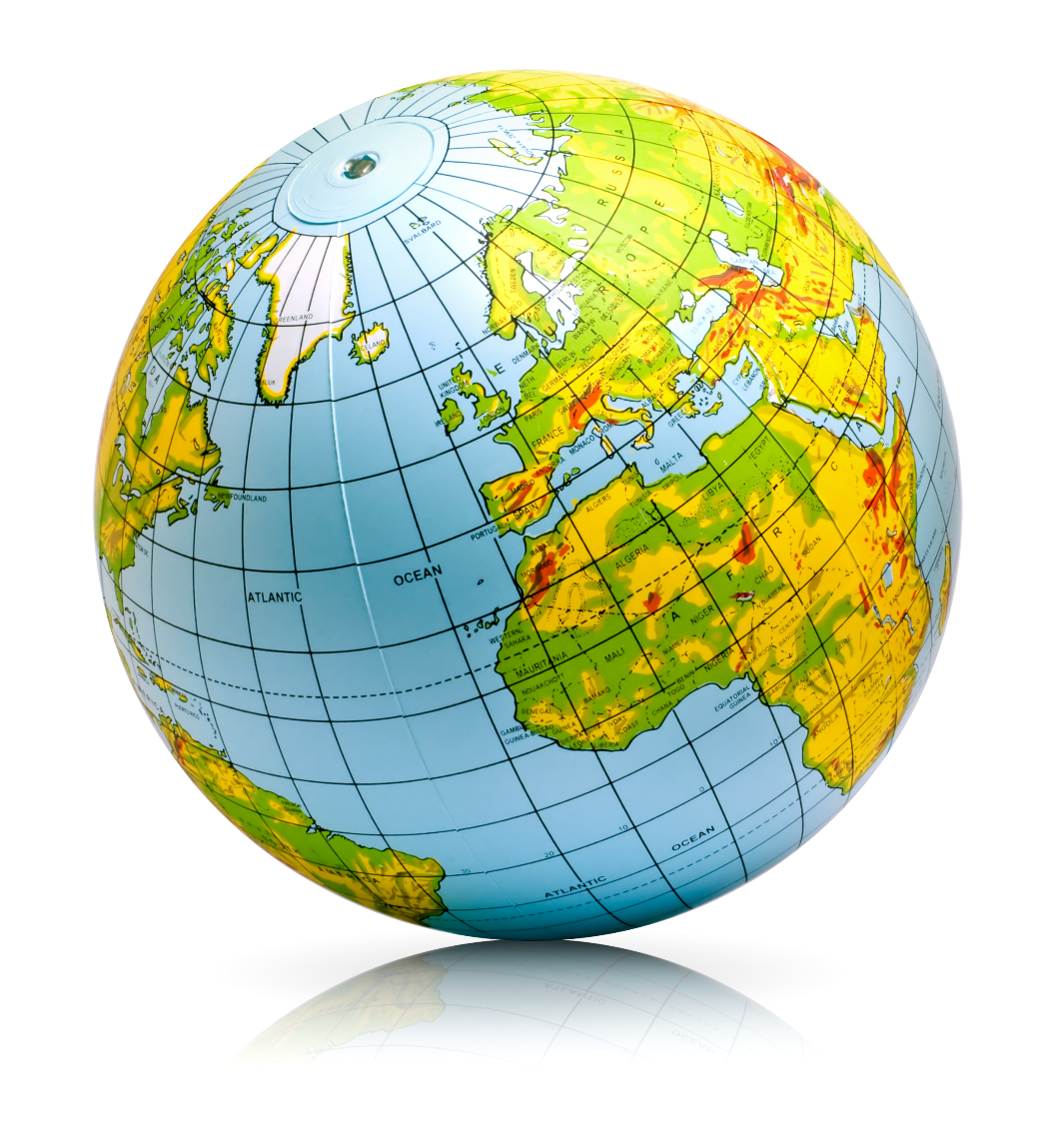
Sut gallai pob gwrthrych gysylltu â dyneiddiaeth

Slide 36
Humanists UK
‘Yn Humanists UK, rydym ni eisiau byd goddefgar lle mae meddwl rhesymegol a charedigrwydd yn teyrnasu. Rydym yn gweithio i gefnogi newid parhaol ar gyfer gwell cymdeithas, gan hyrwyddo syniadau ar gyfer yr unig fywyd sydd gennym’
Mae Humanists UK wedi bodoli ers 1896
Mae'n ymgyrchu ar faterion lle mae o'r farn bod pobl ddigrefydd yn cael eu trin yn annheg a lle mae'r safbwynt digrefydd cyffredin ar gwestiynau moesegol yn wahanol i un llawer o sefydliadau crefyddol
Mae hefyd yn darparu gwasanaethau i gefnogi pobl ddigrefydd, fel seremonïau, cefnogaeth fugeiliol, ac addysg
Yn 2021 roedd gan Humanists UK 100,000 o aelodau a chefnogwyr

Slide 37
Addurno Bod Dynol Hapus

Slide 38
Agwedd ddyneiddiol at fywyd: crynodeb
Mae dyneiddwyr yn credu mai gwyddoniaeth sy’n cynnig y ffordd orau o ddeall y byd a dylem ni chwilio am esboniadau naturiol ar gyfer digwyddiadau (nid yw dyneiddwyr yn credu mewn duw)
Mae dyneiddiwr yn credu y dylem ni fod yn rhydd i lunio'r un bywyd sydd gennym ac y gallwn ni wneud ein bywydau ein hunain yn ystyrlon drwy geisio hapusrwydd yn y fan a'r lle, a chefnogi eraill i wneud yr un peth
Mae dyneiddwyr yn credu y dylem ni ddefnyddio empathi a bod gennym ni gyfrifoldeb i ystyried effaith ein gweithredoedd ar les pobl eraill ac anifeiliaid

